Slide 1
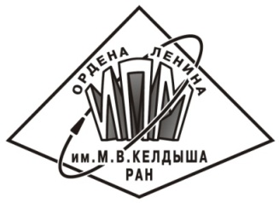
60-я научная конференция МФТИ 20 ноября 2017 года
Актуальные проблемы фундаментальных и прикладных наук
в современном информационном обществе
Динамика и управление движением космических аппаратов Управление орбитальным движением космических аппаратов с использованием искусственных нейронных сетей
А.В.Сорокин, студент 4 курса ФУПМ
Научный руководитель: к.ф.-м.н., М.Г. Широбоков
Notes:
Добрый день! Меня зовут Сорокин Артем и в своей презентации я расскажу об использовании нейросетей в задаче управления орбитальным движением космических аппаратов.

Slide 2
Содержание
Введение в нейронные сети
Математическое приложение ИНС в астродинамике
Практическое приложение ИНС в астродинамике
Заключение
Notes:
Презентация будет состоять из четырех частей. Я сделаю краткое введение в концепцию нейросетей. Далее мы рассмотрим их применение в динамике космического полета с точки зрения математики и практики. После чего подведем итоги обзора.

Slide 3
Иерархия
Искусственный интеллект
Машинное обучение
Нейронные сети
Notes:
Машинное обучение является обширным подразделом искусственного интеллекта, изучающий методы построения алгоритмов, способных обучаться. Нейронные сети являются “подмножеством” машинного обучения. Основной отличительной особенностью ИНС от других методов машинного обучения является их структура основанная на идее сходства с биологической нервной системой.

Slide 4
Приложения и преимущества ИНС
Аппроксимация функций
Классификация объектов
Прогнозирование
Кластеризация
Notes:
Нейронные сети способны аппроксимировать линейные и нелинейные функции, классифицировать объекты, например, изображения. Из-за способности обобщать и выделять зависимости, ИНС используются в задачах прогнозирования и кластеризации. Поговорим о преимуществах. Адаптивность - обученные сети способны быстро переучиться в условиях незначительных колебаний среды. Следующее свойство называется отказоустойчивостью - производительность ИНС, облаченной в форму электроники, в случае неблагоприятных условий падает незначительно, то есть даже после повреждения нескольких нейронов сеть продолжит работать. И, наконец, возможность распараллеливания алгоритма, что позволяет в разы увеличить скорость решения задач.

Slide 5
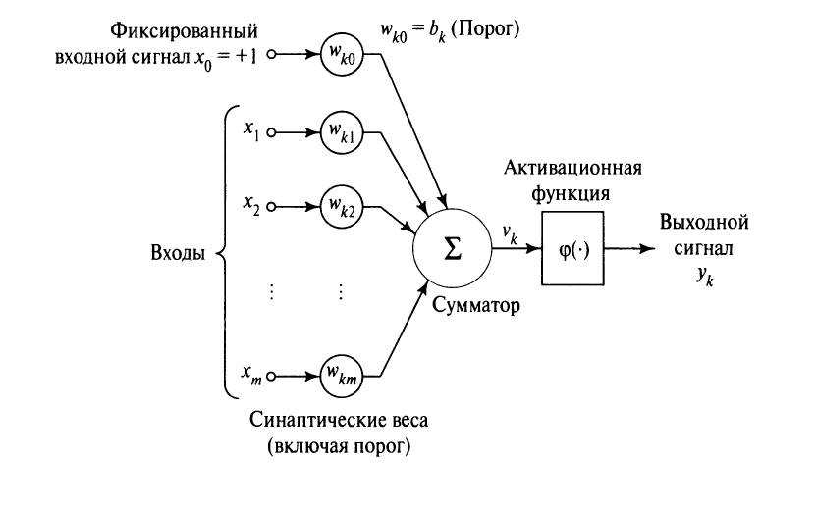
Нелинейная модель нейрона
Notes:
Перейдем к понятию искусственного нейрона. Нейрон это некоторая нелинейная функция от единственного аргумента - линейной комбинации всех входных сигналов. В случае когда амплитуда входных сигналов мала настолько, что активационная функция меняется не сильно при различных сигналах, добавляется пороговый сигнал.

Slide 6
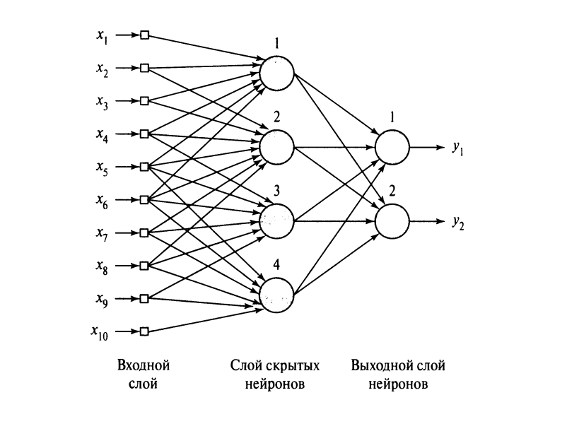
Нейронная сеть
Notes:
На данном слайде представлена реализация нейронной сети с входным-выходным слоем и одним скрытым слоем. Слоем называется множество нейронов, имеющих один и тот же набор входов и не соединенных между собой. Формальное определение нейронной сети - это взвешенный ориентированный граф у которого в узлах находятся активационные функции, что мы и видим. Вообще говоря архитектура ИНС полностью зависит от поставленной задачи.
Процесс изменения параметров нейронной сети называется её обучением. Существует три основных метода обучения.

Slide 7
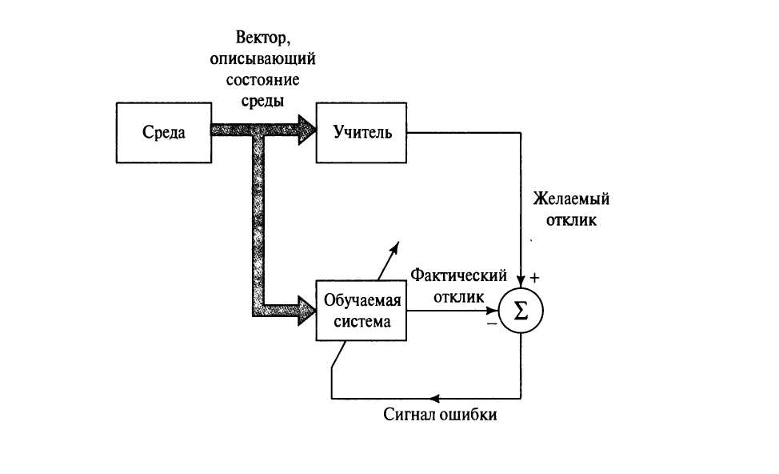
Диаграмма обучения с учителем
Notes:
Начнем с обучения с учителем. Для настройки параметров сеть использует выборку составленную из множества объектов и множества возможных ответов. На основе пар объект-ответ требуется восстановить неизвестную зависимость. Настройка параметров каждого из нейронов происходит так, чтобы соответствие входа-выхода было максимальным.

Slide 8
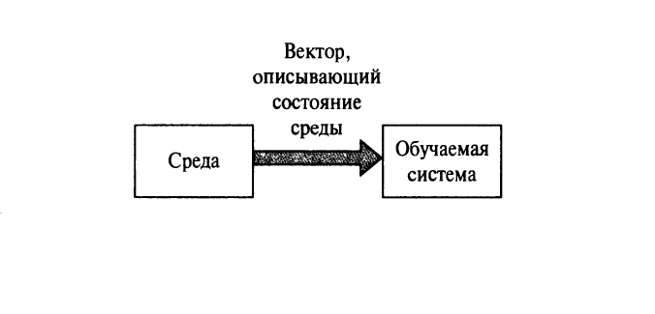
Диаграмма обучения без учителя
Notes:
Метод обучения нейронных сетей без учителя. В постановке задачи известны только описания множества объектов. Системе требуется обнаружить внутренние взаимосвязи, зависимости, закономерности, существующие между объектами. Нейронные сети обучающиеся подобным образом позволяют решать задачи кластеризации, поиска ассоциаций и сокращения размерности.

Slide 9
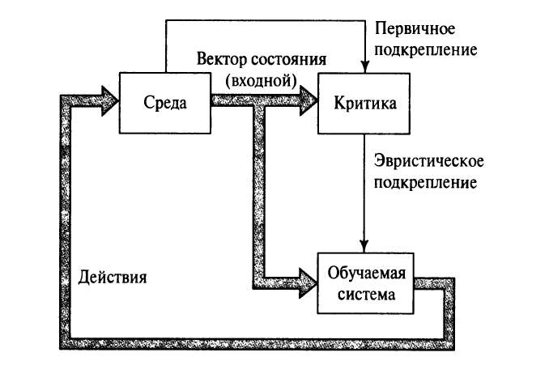
Диаграмма обучения с подкреплением
Notes:
Алгоритмы обучения с подкреплением пытаются найти стратегию, приписывающую состояниям окружающей среды действия, которые должна предпринять система в этих состояниях.

Slide 10
Нейронные сети как альтернатива численным методам оптимизации и их применение в задачах динамики космического полета
1. Адаптивное управление формациями спутников (Bae, J)
2. Оптимизация межпланетных траекторий с малой тягой (Dachwald, B)
3. Многофазовая оптимизация траекторий с малой тягой (Ohndorf, A)
Notes:
Мы дали определение нейронной сети и рассмотрели основные методы обучения. Теперь же рассмотрим области исследований связанные с орбитальным движением, покрытые применением нейронных сетей. Тут можно выделить методы проектирования управления, основанные на нейронных сетях и эволюционном программировании. В этих методах проблема обучения нейронных сетей, как проблема выбора метода оптимизации, решается с использованием эволюционных алгоритмов: связи между нейронами «эволюционируют» в процессе оптимизации. Такой подход позволил добиться содержательных успехов в плане проектирования сложных многоэтапных межпланетных траекторий. Среди других работ по орбитальному движению можно назвать исследования по разработке нейронных сетей для построения адаптивного управления формациями спутников. Как было показано, нейронные сети способны компенсировать случайные возмущения и неточность модели даже в условиях неустойчивой динамики.

Slide 11
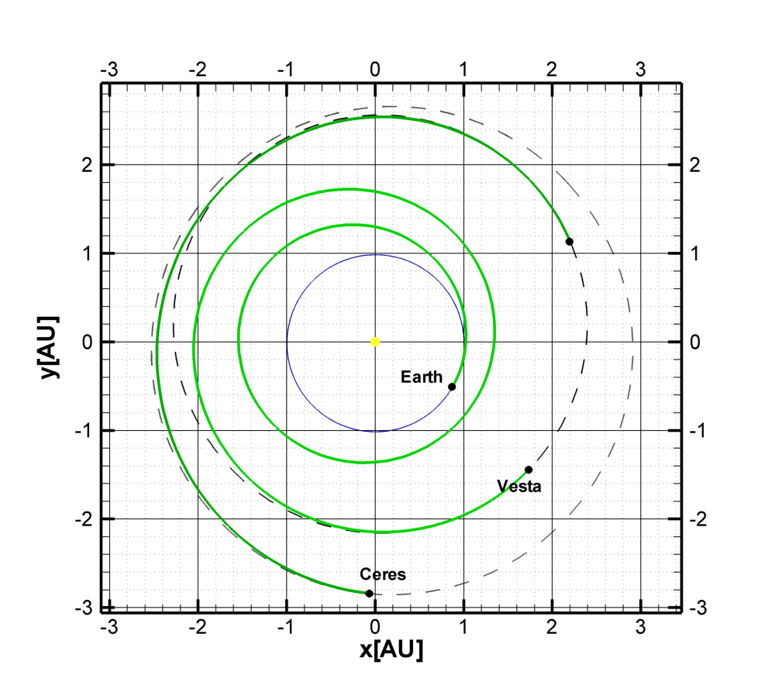
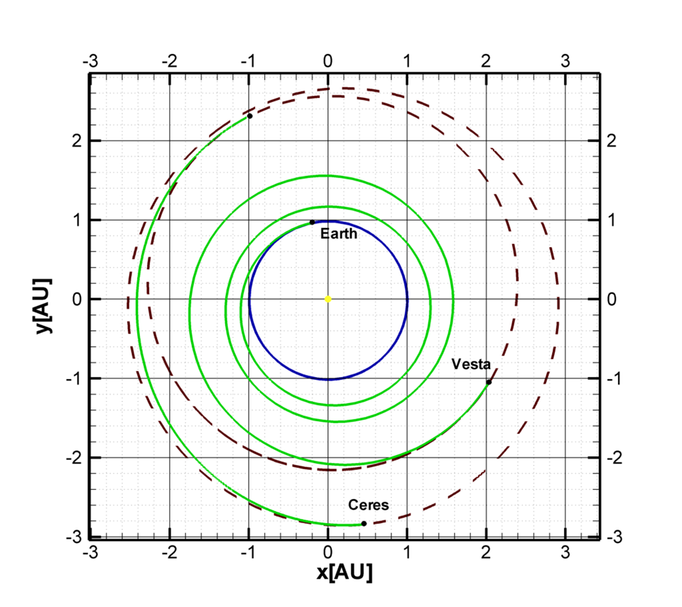
Оптимизация межпланетных траекторий с малой тягой
Dawn's Trajectory, Recalculated with InTrance.
Trajectory of Dawn-like Transfer.
Dachwald B. “Low-thrust trajectory optimization and interplanetary mission analysis using evolutionary neurocontrol”
Ph.D. Thesis, Bundeswehr University Munich, Munich, Germany. 2004.
Notes:
Поиск траекторий, оптимальных с точки зрения времени полета или затрат топлива, представляет собой сложный и ресурсозатратный процесс, так как поведение сходимости традиционных методов оптимизации зависит от «адекватных» начальных приближений. Подход к нейронным сетям как к методам численной оптимизации позволяет частично решать эти проблемы.
В правой части слайда - рассчитанная специалистами траектория космического аппарата Dawn исследующего с орбиты астероид Веста и карликовую планету Церера. В левой части слайда - траектория скорректированная алгоритмом InTrance. Алгоритм был разработан Дахвальдом на основе нейронных сетей и эволюционного программирования, не требующий начального приближения.

Slide 12
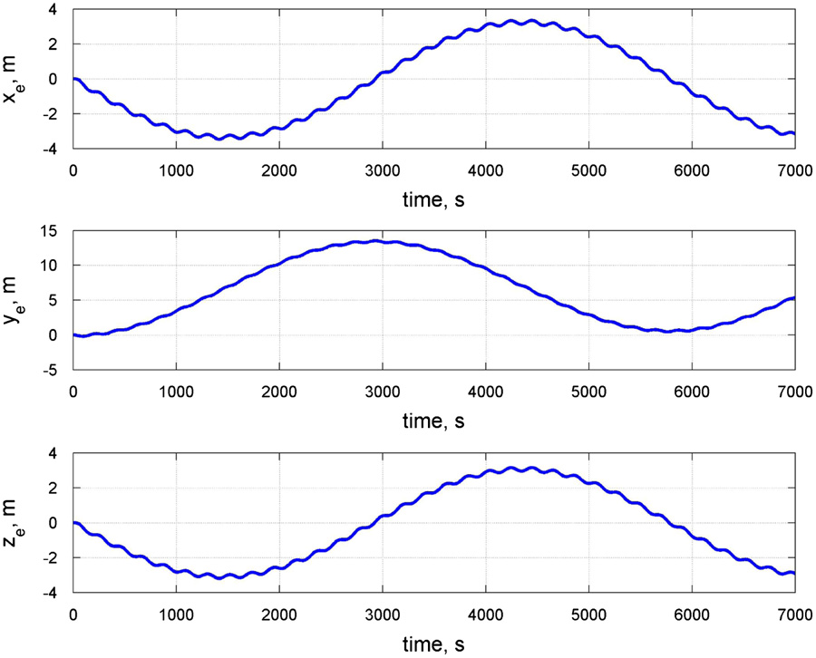
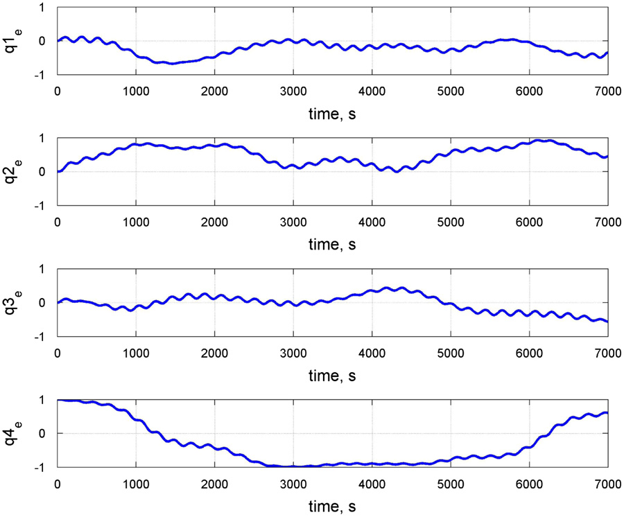
Ошибка модели
Relative position error
(natural motion).
Quaternion error (natural motion).
Bae, J. and Y. Kim (2012). "Adaptive controller design for spacecraft formation flying using sliding mode controller and neural networks." Journal of the Franklin Institute 349(2): 578-603.
Notes:
Говоря о формациях спутников упомянем работу Йонга Бая. Он добился дополнительной устойчивости орбитального движения путем синтеза нейроуправления с классическими методами стабилизации. В формациях спутников присутствует так называемый “лидер” и следующие за ним спутники. На слайде представлены эволюции относительной ошибки разности компонент лидера и ведомого спутников и ошибки кватерниона.

Slide 13
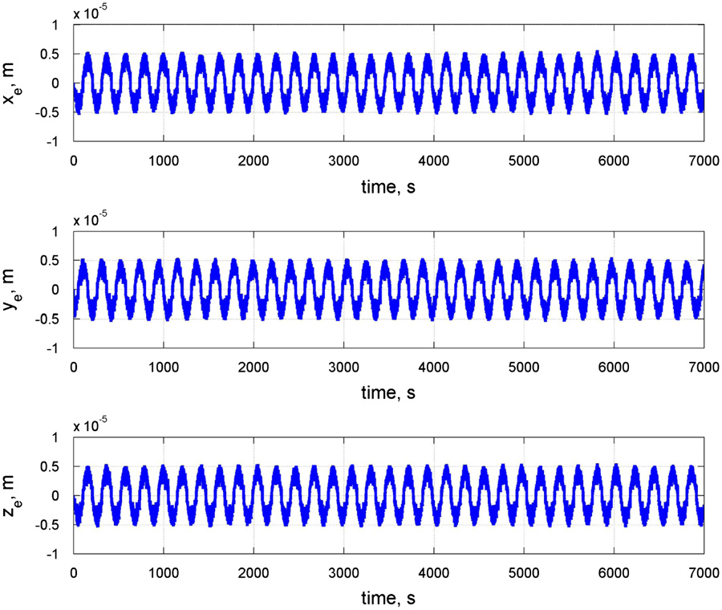
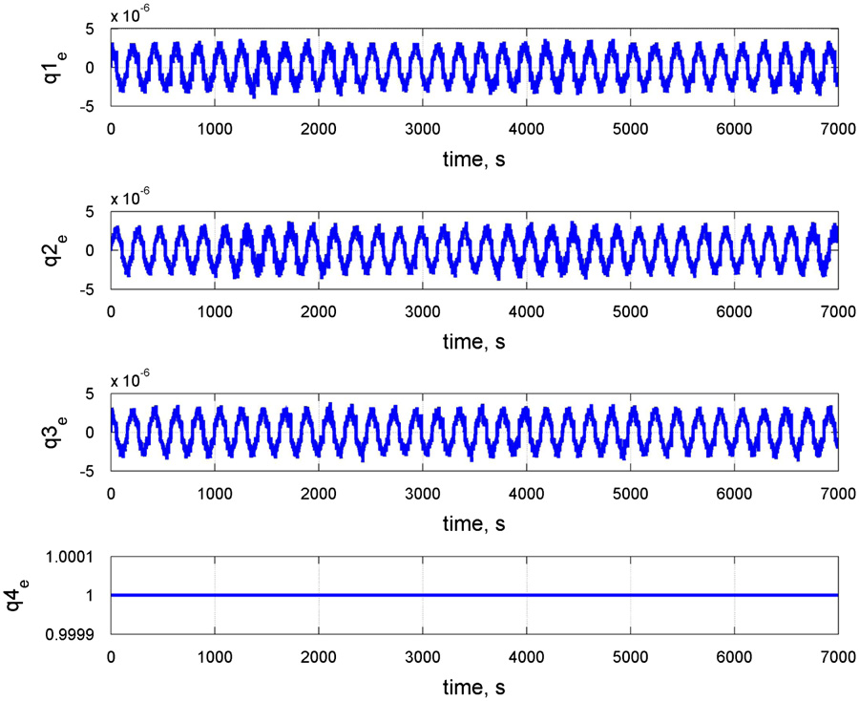
Ошибка скорректированной модели
Relative position error (ASMC with uncertainties).
Quaternion error (ASMC with uncertainties).
Bae, J. and Y. Kim (2012). "Adaptive controller design for spacecraft formation flying using sliding mode controller and neural networks." Journal of the Franklin Institute 349(2): 578-603.
Notes:
На слайде показано значительное уменьшение ошибки скорректированной модели.

Slide 14
Нейронные сети с прикладной
точки зрения
1. Моделирование гравитационного поля малых небесных тел (Furfaro, R)
2. Адаптивное ляпуновское управление (Chaparro, D)
Notes:
Упомянутые ранее исследования не предполагают возможности продолжения обучения на орбите в реальных условиях движения аппарата, а именно возможность продолжать обучение в полетных условиях является ключевым этапом применения нейронных сетей в механике полета.
В случае потери связи с наземной станцией или нештатной ситуации на борту, аппарат должен самостоятельно брать на себя управление и выполнять поставленные перед ним задачи. В этом направлении известны работы по уточнению гравитационной модели малых небесных тел и уточнению физических свойств атмосферы. Однако, в настоящий момент можно сказать, что общего подхода к построению нейронных сетей, решающих задачи коррекции управления орбитальным движением и обучения на орбите в полетных условиях, не существует.
Далее рассмотрим работы из каждого направления.

Slide 15
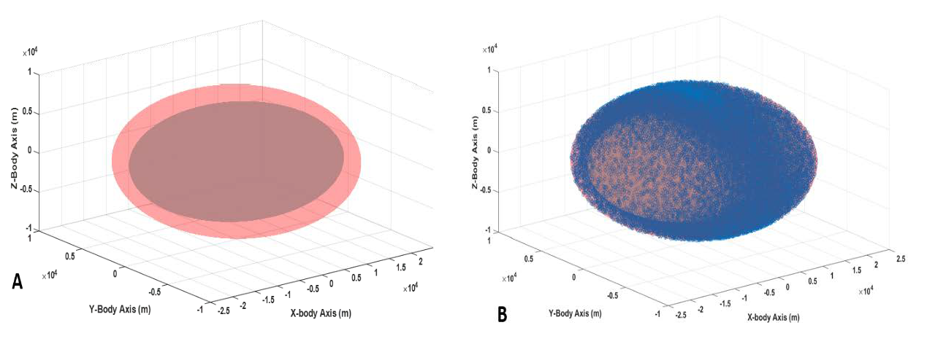
Управление вблизи малых тел
A) Target colume of space near the tri-axial ellissoid model;
B) Location of the 100,000 training points
Furfaro, R., et al. (2017). Modelling Irregular Small Bodies Gravity Field via Extreme Learning Machines. 27th AAS/AIAA Spaceflight Mechanics Meeting, San Antonio, Texas.
Notes:
Можно упомянуть работу Роберта Фурфаро, в которой исследуется применение нейронных сетей для установления зависимости между позицией КА и гравитационным ускорением. В силу неточности динамической среды автономное управление и навигация вокруг малых тел требует быстрого и точного моделирования гравитационного поля для бортовых вычислений. На слайде представлены гравитационное поле небесного тела и стотысячная выборка позиция-ускорение.

Slide 16
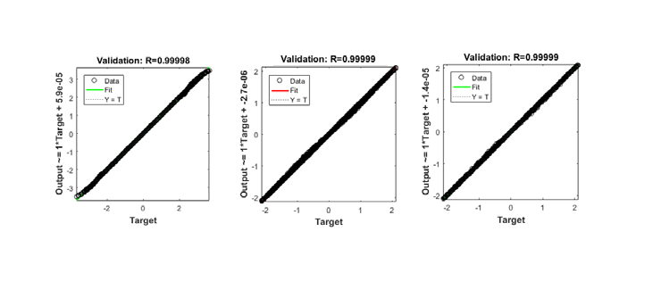
Верификация модели
Furfaro, R., et al. (2017). Modelling Irregular Small Bodies Gravity Field via Extreme Learning Machines. 27th AAS/AIAA Spaceflight Mechanics Meeting, San Antonio, Texas.
Notes:
На графиках показана корреляция между предсказанием и реальными данными по каждой из осей. Коэффициент детерминации везде приблизительно равен единице, что говорит о статистическом соответствии модели.

Slide 17
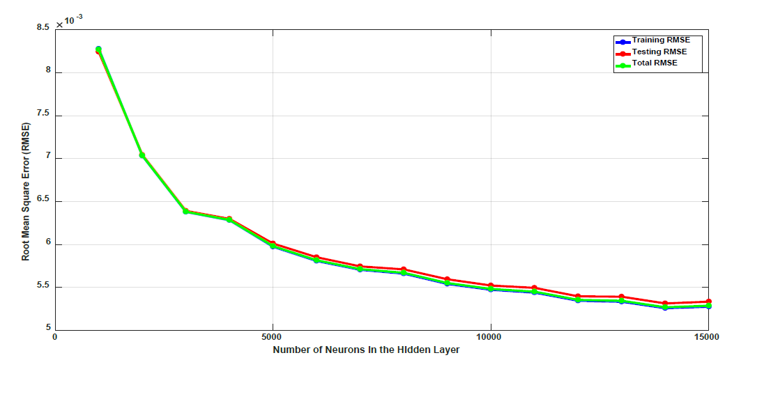
Зависимость функционала ошибки от количества нейронов
Furfaro, R., et al. (2017). Modelling Irregular Small Bodies Gravity Field via Extreme Learning Machines. 27th AAS/AIAA Spaceflight Mechanics Meeting, San Antonio, Texas.
Notes:
Далее представлен график изменения функционала ошибки в зависимости от количества нейронов сети.

Slide 18
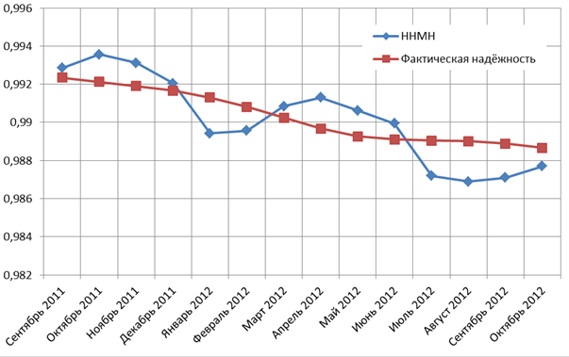
Модель диагностики
Косинский, М. Ю. and М. А. Шатский (2014). "Разработка моделей и методики для анализа и прогнозирования надёжности бортовых систем управления космических аппаратов на основе теории нечётких множеств и искусственных нейронных сетей." Труды МАИ(74): 23-23.
Notes:
Также в настоящее время существует множество отечественных работ, связанных с использованием ИНС в качестве средств диагностики состояния бортового компьютера КА и аппаратуры. Например, в работе Косинского был предложен подход исследования эксплуатационной надежности многокомпонентных технических систем, основанный на нейронных сетях.

Slide 19
Заключение
В качестве метода оптимизации, нейронные сети позволяют справляться с задачами, чувствительными к начальным приближениям
Нейронные сети позволяют проектировать адаптивное управление КА, парировать случайные возмущения и неточности модели, уточнять свойства атмосферы и гравитационного поля
Совокупность нейронных сетей и классических методов стабилизации позволяет уменьшить ошибки математической модели КА
Коррекция движения КА в условиях реального полета является пока неисследованной областью.
Работа выполнена при поддержке гранта Российского научного фонда (проект № 14-11-00621).

